Slide 1

«История одного экспоната»
Подготовил: учитель истории Насыбуллин Л.А.

Slide 2
Ода полевому котелку…
Чем дальше от нас
сороковые годы
прошлого столетия,
тем сложнее нам представить,
как выживали люди и солдаты
в то нелёгкое время.

Slide 3
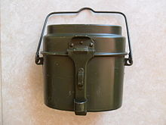
Поэтому сегодня, в День Победы, мы хотим вспомнить о таком важном стратегическом объекте времён Второй мировой войны – военно - полевой кухне,
И самом важном предмете – солдатском котелке.

Slide 4
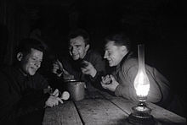
Ведь приём пищи для солдат был не просто утолением голода. Это были редкие минуты спокойствия и отдыха.

Slide 5

Заглянем в наш виртуальный музей

Slide 6
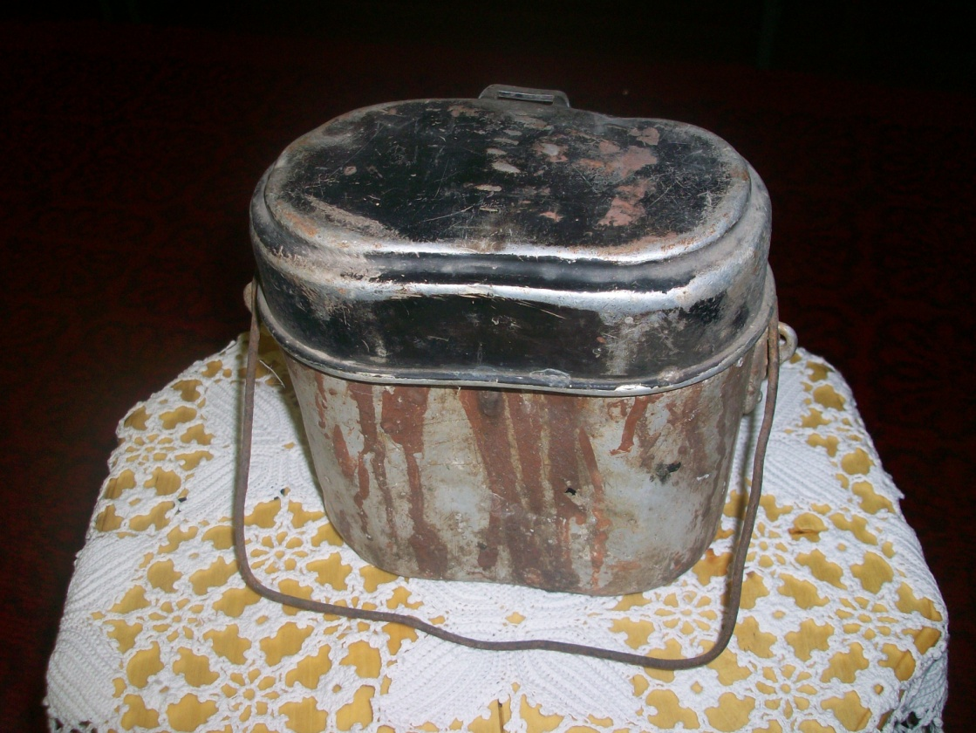
Котелок армейский (солдатский, также походный котелок) — предназначен для приёма пищи в походных условиях.
Входит в снаряжение большинства армий мира.

Slide 7
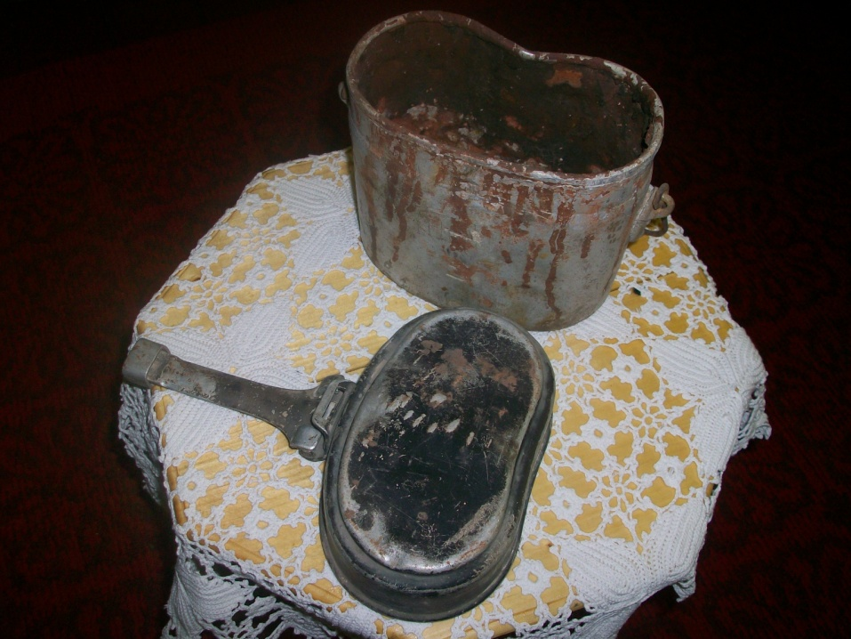
Наиболее распространённый вариант представляет собой ёмкость с выпукло-вогнутым профилем дна, вогнутым с одной стороны. Но может иметь и сферическую форму.

Slide 8
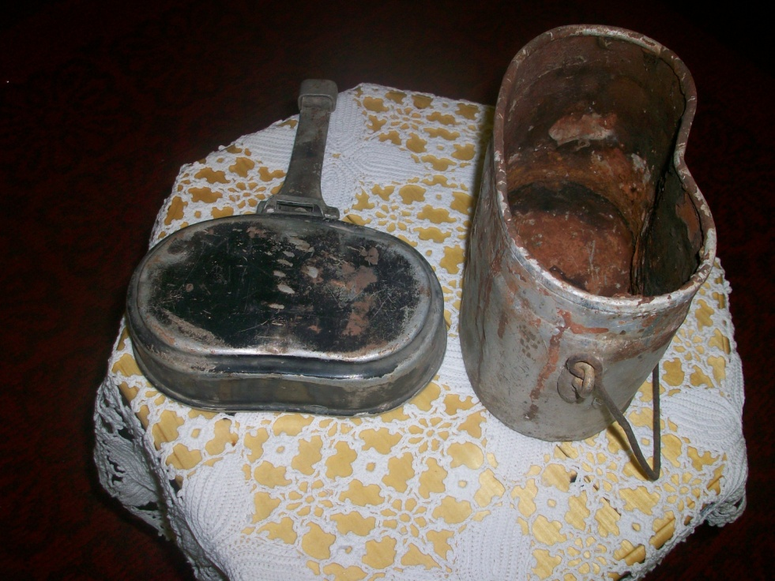
Снабжается проволочной рукояткой-петлёй для подвешивания и переноски. При ношении на поясном ремне вогнутая сторона должна располагаться к телу.

Slide 9
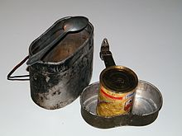
Крышка котелка может использоваться в качестве сковороды при разогреве или приготовлении второго блюда.

Slide 10
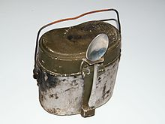
Рукоятка крышки предназначена для её удерживания, надёжно запирает крышку при переноске, в специальные отверстия на рукоятке вставляется столовая ложка.

Slide 11
У используемого в советской армии образца габаритные размеры: 150 × 100 × 170 мм, объём котелка 1,3 литра, объём крышки
0,5 литра.
Сделан из пищевого алюминия, окрашен в зелёный цвет.
При опускании ручки в одну сторону она опускается полностью, уменьшая габариты котелка при размещении в рюкзаке, а в другую — остаётся торчать в сторону.

Slide 12
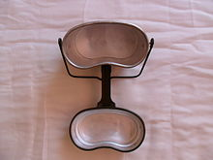
При раздаче пищи в полевых условиях
(приготовлена на полевой кухне) повар первое блюдо наливает собственно в котелок, а второе блюдо и пайку хлеба накладывает в крышку.

Slide 13
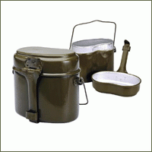
При приготовлении еды военнослужащие объединяются по двое: в одном котелке варят первое блюдо, в другом — второе. Второй котелок также используется для приготовления чая.

Slide 14
Достоинства и недостатки котелка
+ Плюсы
легкий, относительно прочный, дешевый
вместителен
удобен при переноске на боку, десантный вариант вмещает в себя флягу, что позволяет более компактно расположить вещи
крышка предохраняет содержимое от загрязнения и позволяет пище дольше оставаться горячей
может использоваться для приготовления пищи на костре или горелке

Slide 15
Достоинства и недостатки котелка
- Минусы
центр тяжести смещён вбок и поэтому не всегда устойчив
высокие стенки делают приём пищи из котелка менее удобным, чем из тарелки
плохо подходит для длительной переноски воды
при приготовлении пищи на костре возможна сильная деформация дужки котелка под воздействием жара

Slide 16
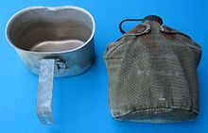
Но, даже несмотря на недостатки, -легкий, надежный и многофункциональный котелок стал неотъемлемым атрибутом каждого солдата.

Slide 17
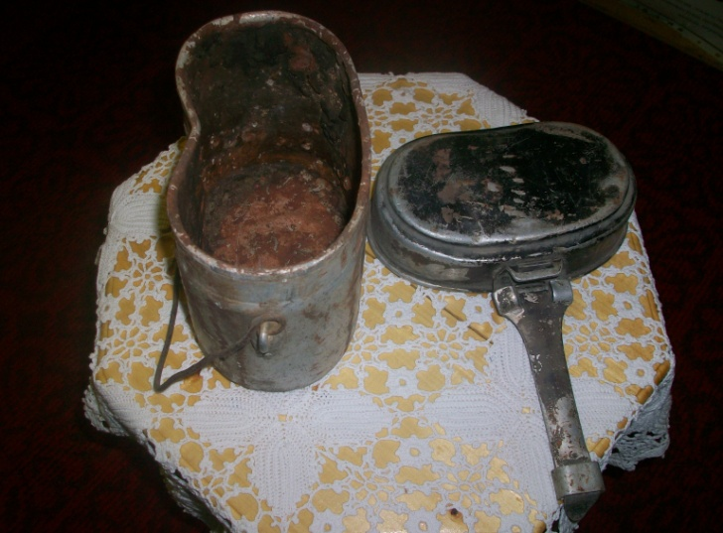
Котелок армейский – это уже история, о нем слагаются легенды, поются песни, рассказываются истории.

Slide 18
Военно-полевая кухня кормила не только солдат, но и мирных жителей.
Для многих, особенно из сожженных деревень, это была единственная возможность получить кусок хлеба.
Военные делились, чем могли.

Slide 19
Вокруг полевых кухонь всегда кипела жизнь, и все стремились к ней, чтобы хоть на короткое время вернуться в мирную жизнь…

Slide 20
Человеческая память хранит страницы истории.
Мы помним!
Свято чтим!

